Slide 1




使用本体论理清对象关系
构建结构化、可理解、可扩展的知识体系，让海量信息从混乱走向有序，消除跨系统的语义歧义，实现知识的高效互联与复用。
结构化整合
梳理复杂数据，建立清晰的对象层级与关联网络。
无歧义沟通
统一概念定义，确保人机协作与系统间的准确交互。
动态可扩展
灵活适配业务变化，支持知识体系的持续迭代与进化。
Notes:
大家好，欢迎参加本次分享。在信息爆炸的时代，我们如何从海量的数据中理出头绪？如何确保不同系统间的沟通没有歧义？今天，我们将探讨一个强大的工具——本体论。它将帮助我们构建一个清晰、有序的知识地图，让数据和知识真正为我们所用。

Slide 2





为何需要本体论？——从混乱到秩序的“知识地图”
在信息爆炸的时代，数据与知识呈现出前所未有的复杂性。不同系统、部门甚至个人，对同一事物往往有着截然不同的理解和表述，这种认知的分歧正是阻碍信息高效流转的核心症结。
01 / 问题根源：语义混乱
02 / 解决方案：本体论 (Ontology)
数据孤岛：不同业务系统间数据格式不统一、标准不一致，形成无法互通的信息壁垒，导致数据价值无法被充分挖掘。
绘制“知识地图”：通过形式化建模，精确定义领域内的核心概念、属性及相互关系，让隐性的知识结构显性化、可视化。
认知冲突与集成难：同一概念在不同场景含义迥异，且技术与业务语言不通，不仅增加沟通成本，更让系统集成与协同开发举步维艰。
构建标准化的“智能底座”：提供无歧义的统一术语体系，消除人机与人际沟通障碍，同时为AI应用的理解、推理与决策提供坚实的底层知识支撑。
Notes:
我们常常遇到这样的问题：销售系统里的“客户”和客服系统里的“客户”不是一回事。这种语义上的混乱导致了数据孤岛和系统集成的困难。而本体论，正是解决这一问题的钥匙。它就像一张精确的知识地图，为我们提供了一套标准的沟通语言，让机器和人都能准确理解信息，从而构建出真正智能的应用。

Slide 3


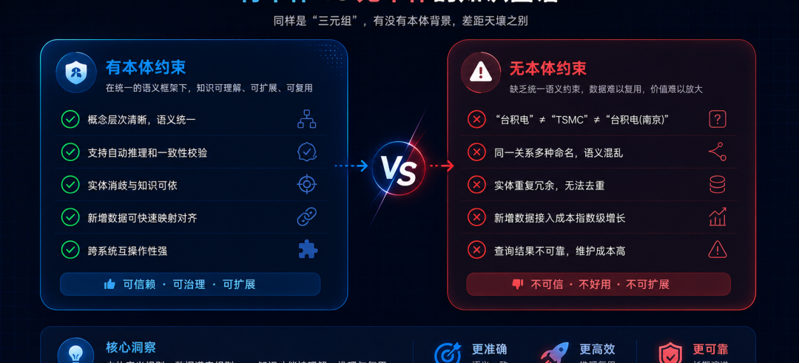
有本体 vs 无本体的知识图谱
本体是知识图谱的灵魂。没有本体约束的知识图谱，只是一堆无意义的节点和边，难以理解和复用；而具备本体约束的图谱，则能实现知识的结构化、标准化与可推理。
无本体约束：混乱与低效的孤岛
有本体约束：结构化与智能的基石
缺乏统一语义框架，导致同一关系多种命名、语义冲突；实体重复冗余无法去重，新增数据接入成本极高。查询结果不可靠，维护困难，知识价值难以沉淀与复用。
构建统一的概念层次与语义规范，支持自动推理和一致性校验；实现实体消歧与快速对齐，大幅降低接入成本。跨系统互操作性强，让知识具备可理解、可扩展的生命力。
核心洞察：本体不仅定义了知识的规则，更赋予了数据被机器理解和推理的能力。从“无本体的信息堆砌”到“有本体的知识网络”，是实现数据资产化和智能化应用的关键跨越。
Notes:
这张图直观地展示了有无本体的区别。左边是有本体约束的知识图谱，它结构清晰、语义明确，能够支持推理和扩展。而右边没有本体约束的图谱，就像一团乱麻，数据重复、语义混乱，价值难以发挥。这正是本体论的核心价值所在——它为知识赋予了结构和意义。

Slide 4



什么是本体论？——概念化的显式规范说明
Tom Gruber（1993）给出了本体论最经典的定义：“本体是概念化的显式规范说明。”(An ontology is an explicit specification of a conceptualization.)
01 概念化 Conceptualization
02 显式 Explicit
03 规范说明 Specification
对现实世界某个领域的抽象模型，识别出其中的关键概念、实体以及它们之间存在的内在关系。
所有的概念、关系和约束都被明确定义和表达，不依赖于隐式的、模糊的常识，确保含义清晰无歧义。
使用OWL、RDF等形式化的语言精确描述概念和关系，使其结构化、标准化，能够被计算机理解和自动处理。
通俗理解：本体论就是为某个领域创建一本精确的“百科全书”，它严谨地定义了该领域的核心词汇表、语法规则和逻辑公理，是机器智能理解领域知识的基础。
Notes:
那么，到底什么是本体论？Tom Gruber给出了一个经典定义：“本体是概念化的显式规范说明”。听起来可能有点抽象，但我们可以把它理解为为某个领域编写一本精确的百科全书。它明确了这个领域里有哪些东西，它们之间如何关联，以及必须遵守哪些规则。这个定义的核心在于“显式”和“规范”，它确保了知识的清晰和无歧义。

Slide 5


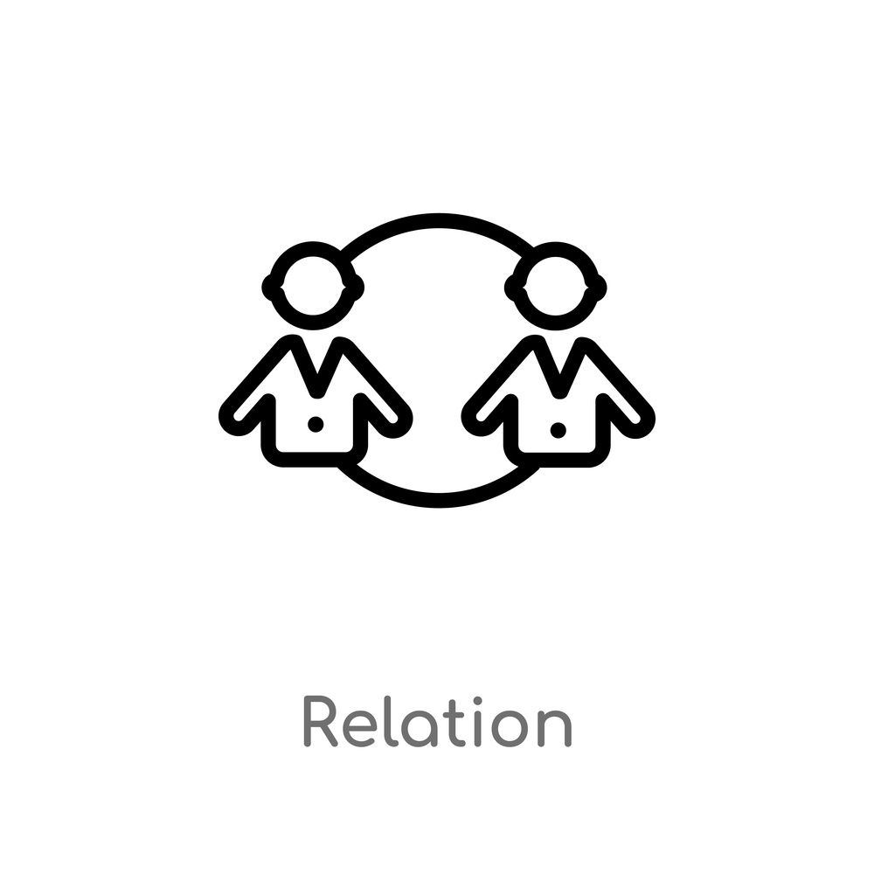


本体论的五大核心概念
一个完整的本体模型由五个核心要素构成，它们相互关联，共同构建了描述领域知识的基本框架，是知识图谱与人工智能推理的基石。
01. 类 (Classes)
02. 属性 (Properties)
03. 关系 (Relations)
领域中具有共同特征的一组对象的抽象，是本体模型的“骨架”，定义了对象的类型范畴。
用于描述类或实例的内在特征、状态或数据，赋予概念具体的细节和可度量的信息。
连接两个不同类或实例的纽带，描述它们之间的关联方式，构建起概念间的网络结构。
04. 公理 (Axioms)
05. 实例 (Individuals)
领域中被普遍接受为真的逻辑规则和约束，用于确保本体知识的一致性、完整性和正确性。
类的具体具体化，是填充到本体骨架中的真实数据，代表领域中实际存在的特定对象。
Notes:
一个完整的本体模型包含五个核心概念，就像建造一栋房子的五个要素。“类”是房子的骨架，定义了有哪些类型的房间。“属性”是每个房间的内部装饰，描述其特征。“关系”是连接各个房间的走廊和门。“公理”是建筑规范，确保房子结构安全。而“实例”则是住进房子里的具体的人。接下来我们将逐一介绍。

Slide 6




核心概念 1：类 (Classes / Concepts)
什么是“类”？
类是对领域中具有共同特征的一组对象的抽象，相当于面向对象编程中的“类”或数据库中的“表”。它们是本体的基本骨架，为复杂的知识体系提供了结构化的分类基础。
示例：图书管理领域的核心类
类是构建知识本体的基石，为信息赋予结构化的分类框架。
图书 Book
作者 Author
出版社 Publisher
读者 Reader
借阅记录 LoanRecord
Notes:
首先是“类”，它是本体的基础。你可以把它想象成我们对世界万物进行分类的方式。在图书管理这个领域，我们可以识别出“图书”、“作者”、“出版社”等核心类别。这些类就构成了我们知识体系的骨架，后续所有的知识都将围绕这些骨架展开。

Slide 7
核心概念 2：属性 (Properties)
属性是对类或实例内在特征与数据的抽象描述，它赋予了概念具体的“细节”，是构建领域模型时定义实体特征的核心要素。
01. 数据属性 (Data Properties)
02. 对象属性 (Object Properties)
直接描述实例的具体数据值，对应系统中存储的基础数据类型，如字符串、数字、日期等，是实体自身的静态特征。
用于描述不同类的实例之间的关联关系，而非单一实体的属性，它构建了领域模型中实体间的动态联系（详见“关系”章节）。
📚 示例：图书类数据属性
✍️ 示例：作者类数据属性
包含 `书名 (string)`、`ISBN (string)`、`出版日期 (date)` 等，描述了图书的具体身份与出版信息。
包含 `姓名 (string)`、`出生日期 (date)` 等，刻画了作者的基本身份信息，是区别不同作者的关键特征。
Notes:
接下来是“属性”，它用来描述类的特征。属性分为两种，一种是“数据属性”，用来描述具体的数据，比如一本书的书名、ISBN号。另一种是“对象属性”，它用来描述不同类之间的关系，我们下一页会详细讲。简单来说，属性就是给我们定义的“类”添加上具体的细节。

Slide 8
核心概念 3：关系 (Relations)
在本体论中，关系主要通过对象属性 (Object Properties)来定义，它连接了两个不同的类，描述了它们的实例之间是如何关联的。关系具有明确的方向性，这决定了数据的流动路径和语义指向。
图书管理领域的典型应用示例
撰写 (writes)
以“作者”为定义域，“图书”为值域，精准刻画了创作者与作品之间的核心归属关联。
出版 (publishes)
以“出版社”为定义域，“图书”为值域，明确了传播机构与出版物之间的生产与发行逻辑。
01 定义域 (Domain)
关系的起始类，即关系箭头出发的源头。它严格定义了该关系能够从哪个类的实例开始建立连接，是关系的逻辑起点。
02 值域 (Range)
关系的目标类，即关系箭头指向的终点。它限定了该关系能够到达的类的实例范围，明确了关系的逻辑终点和指向对象。
借阅 (borrows)
以“读者”为定义域，“图书”为值域，直观反映了用户与馆藏资源之间的动态交互行为。
Notes:
“关系”是本体论中最核心也最有趣的部分。它定义了不同类之间是如何互动的。比如，我们定义一个“撰写”关系，它的起点是“作者”，终点是“图书”，这就清晰地表达了“作者撰写图书”这个事实。每一个关系都有明确的方向，由定义域和值域来规定。

Slide 9


核心概念 4 & 5：公理与实例
01 公理 (Axioms)
02 实例 (Individuals / Instances)
领域中被普遍接受为真的逻辑规则和约束，用于增强本体的表达能力，确保知识的一致性与推理的有效性。
类的具体具体化，是填充到本体骨架中的真实数据，赋予抽象概念实际的载体与意义。
基数约束：每本图书必须有且仅有一个ISBN，规范数据完整性。
实体实例化：类“图书”的实例是《三体》，类“作者”的实例是刘慈欣。
逻辑关系：确立互逆（如“撰写/被撰写”）与不相交关系（如“小说≠传记”）。
关系连接：通过“撰写”关系将“刘慈欣”与“《三体》”关联，构建真实的知识网络。
总结：公理为本体提供“规则骨架”，实例为本体注入“真实血肉”，二者结合构成完整的知识体系。
Notes:
最后两个概念是“公理”和“实例”。“公理”是我们设定的规则，比如“每本书只能有一个ISBN”，这能保证我们知识的一致性。而“实例”就是真实的数据，比如具体的《三体》这本书，和具体的作者刘慈欣。通过定义好的关系，我们把这些实例连接起来，就构成了一个活生生的知识网络。

Slide 10


如何构建本体？——三步法
构建本体的核心，是清晰地定义实体（类）以及它们之间的复杂关系。我们将这个过程拆解为识别核心类、定义关系、明确属性三个关键步骤，帮助快速搭建知识模型。
01. 识别核心类
02. 定义类间关系
03. 明确内在属性
提取领域中的高频“名词”，作为本体的基础骨架。遵循“is-a”测试构建类的层次结构，确立概念间的继承与包含关系。
寻找连接不同类的“动词”，明确关系的方向与语义。同时界定关系的定义域（起始类）和值域（目标类），确保关联清晰无歧义。
为类添加描述性的“形容词”作为数据属性。规范属性的名称，并严格定义其数据类型（如字符串、数值、日期等），完善类的具体特征。
总结：通过“名词-动词-形容词”的类比，将抽象的本体构建过程具象化，让知识建模逻辑更清晰、落地更高效。
Notes:
了解了核心概念后，我们如何动手构建一个本体呢？这里介绍一个简单的三步法。第一步，找出领域中的核心“名词”，也就是类。第二步，定义连接这些名词的“动词”，也就是关系。第三步，为每个名词添上描述性的“形容词”，也就是属性。通过这三步，我们就能搭建起一个清晰的知识模型。

Slide 11


案例：供应链领域的本体构建
01. 定义核心类 (名词)
02. 定义核心关系 (动词)
03. 定义关键属性 (形容词)
▌ 物品 (Thing) 细分为原材料、半成品、成品，构成供应链的实体基础。
▌ 组织 (Organization) 涵盖供应商、制造商、分销商，是供应链的行为主体。
▌ 地理位置 (Location) 包含仓库、工厂、港口等，明确实体的物理空间属性。
生产与供应链路 从供应商供应原材料，到制造商生产产品，形成核心流转逻辑。
实体特征具象化 为产品和供应商赋予关键参数，使抽象概念具备可量化、可查询的具体特征。
suppliesTo / produces / storedIn 通过这三个核心动词，精准描述了实体间“谁-做了什么-给谁/到哪”的动态联系。
Product 属性 & Supplier 属性 包含SKU、单价、信用评级、交货周期等，构建完整的实体数据画像。
Notes:
让我们以供应链领域为例，看看三步法是如何应用的。首先，我们定义了“产品”、“组织”、“地理位置”等核心类，并构建了它们的层次结构。接着，我们定义了“供应给”、“生产”、“存储于”等关系。最后，我们为“产品”和“供应商”类定义了具体的属性，如名称、单价、信用评级等。这样，一个供应链领域的知识框架就初步形成了。

Slide 12

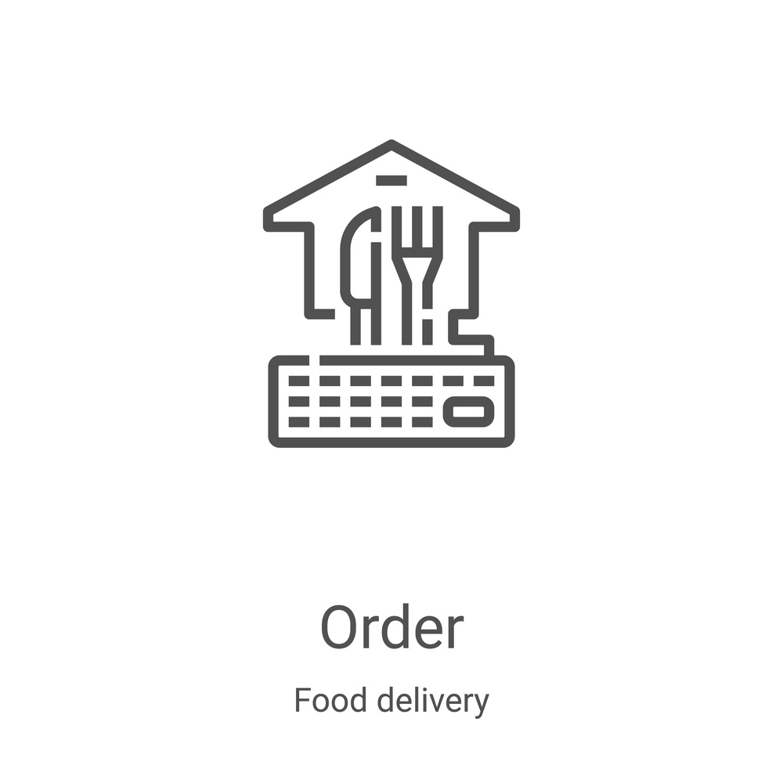



案例一：在线图书商城
01 / 核心实体模型
02 / 关键业务关系
03 / 真实场景示例
用户 (User)
系统的使用者，发起购买行为的主体。
交易链路：用户 → 订单 → 图书
用户下单生成订单，订单包含明细项关联具体图书，形成完整的购买闭环。
用户下单：生成订单编号
用户“张三”提交购买请求，系统生成唯一订单号“ORD20260617001”。
图书与订单
交易的核心商品与履约凭证，记录购买详情。
内容生产：作者 → 图书 ← 出版社
作者是图书内容的创作者，出版社是图书的出版发行方，二者共同定义图书信息。
订单履约：关联具体商品
订单明细“Item-1”关联图书《百年孤独》，明确交易的具体标的物。
创作者与出品方
作者撰写内容，出版社负责出版发行，共同构成图书的核心信息。
数据关联：多对多的映射
一个订单可包含多本图书，一本图书可被多个用户购买；一位作者可撰写多部作品，一部作品也可由多位作者合作完成。
溯源信息：完整知识图谱
通过图书可追溯到作者“加西亚·马尔克斯”及对应的出版社信息。
Notes:
再来看一个更贴近生活的例子——在线图书商城。我们定义了用户、图书、作者等核心实体。然后通过“下订单”、“撰写”、“出版”等关系将它们连接起来。这样，我们就能清晰地描述一个完整的购物流程：用户张三下了一个订单，订单里包含了《百年孤独》这本书，而这本书是由加西亚·马尔克斯撰写的。

Slide 13
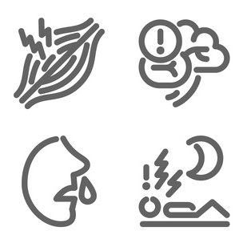


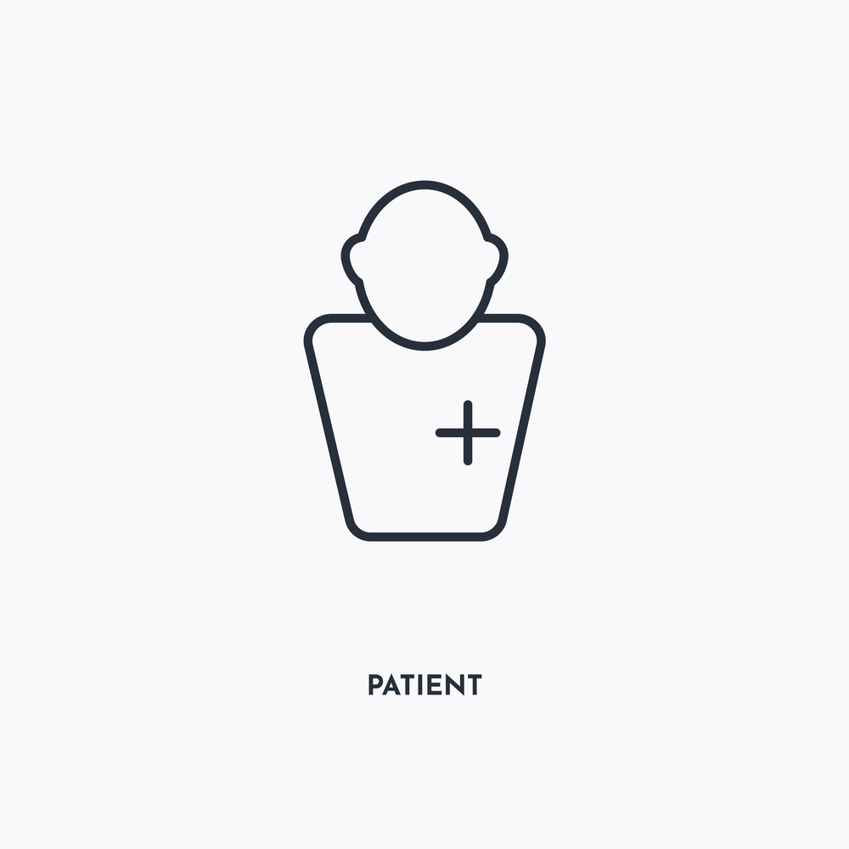

案例二：医疗诊断辅助
疾病
Disease
症状
Symptom
药物
Drug
患者
Patient
诊断系统的核心分析对象，定义病症的本质特征与病理基础。
疾病在患者身上的外在表现，是连接患者与疾病的关键线索。
用于预防、治疗疾病的物质，是诊断结果的执行解决方案。
接受医疗服务的对象，是所有诊断与治疗行为的中心主体。
逻辑推导：从现象到本质
系统通过“患者表现出症状”锁定观察对象，结合知识库中“疾病导致症状”的关联，逆向推导可能的病因，建立初步的诊断假设。
诊疗闭环：从方案到执行
基于确诊结果，系统匹配“药物治疗疾病”的方案，辅助医生完成诊断结论，并自动关联推荐对症药物，形成完整的诊疗建议链路。
场景示例：李四辅助诊疗流程
李四表现头痛、发烧 → 系统匹配“流感”特征 → 诊断D20260617确立 → 自动推荐“阿司匹林”进行治疗。本体论将碎片化信息串联，实现精准、高效的辅助决策。
Notes:
本体论在专业领域同样大有可为。比如在医疗诊断中，我们可以定义疾病、症状、药物等实体。通过“导致”、“治疗”等关系，我们可以构建一个辅助诊断系统。例如，系统知道患者李四表现出头痛和发烧，而这些症状是由流感导致的，阿司匹林可以治疗流感。这样，当医生做出诊断时，系统就能辅助开出正确的药物。

Slide 14



构建本体的系统方法：斯坦福七步法
构建本体是一个迭代和渐进的过程。斯坦福大学提出的“七步法”是知识工程领域被广泛接受的经典框架，它将复杂的本体构建过程拆解为七个核心步骤，为系统化开发提供了清晰指引。
01-02 规划与复用
03-05 定义与结构化
06-07 约束与实例化
明确领域边界与核心问题，避免重复造轮子，优先调研并重用现有的成熟本体资源，奠定项目基石。
收集领域关键术语，将其组织为类层次结构；定义类的内部属性及类间关联，构建完整的本体概念骨架。
为属性添加定义域、值域等约束以增强精确性；最后在本体框架中填充具体的实例数据，完成知识的落地。
核心洞察：本体构建并非严格的线性流程，而是一个不断迭代、反复修改和完善的过程。在实际操作中，这七个步骤往往是循环往复、交叉进行的，需根据反馈持续优化。
Notes:
对于更复杂的项目，我们需要一个更系统的方法。斯坦福七步法就是一个非常经典的框架。它从确定范围开始，到重用现有资源，再到定义类、属性、约束，最后创建实例，一步步引导我们构建一个完整的本体。记住，这个过程不是线性的，而是需要不断迭代和完善的。

Slide 15
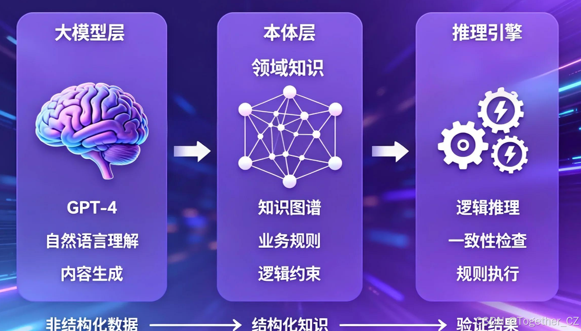
本体、LLM与推理引擎的融合
大模型层 (LLM Layer)
以自然语言理解和内容生成为核心能力，处理非结构化数据输入，形成对文本的初步语义理解，是系统的“感知与生成”入口。
本体层 (Ontology Layer)
提供领域知识、业务规则与逻辑约束，将LLM的输出纳入结构化知识框架，完成语义校准、歧义消解与知识的系统化丰富。
通过本体论、大语言模型与推理引擎的深度融合，构建既有生成式AI创造力，又具备领域知识严谨性与逻辑可靠性的新一代智能系统，有效规避幻觉，提升决策质量。
推理引擎层 (Reasoning Engine Layer)
基于校准后的知识执行逻辑推理与一致性检查，确保输出结果的正确性、合规性与可靠性，是系统的“逻辑把关人”。
Notes:
在今天的AI时代，本体论的价值更加凸显。它可以作为大语言模型（LLM）的“知识底座”。LLM擅长理解自然语言，但有时会产生幻觉。而本体论提供了严谨的知识结构和逻辑规则。将两者结合，用本体来校准和约束LLM的输出，再通过推理引擎进行验证，我们就能打造出既聪明又可靠的AI应用。

Slide 16
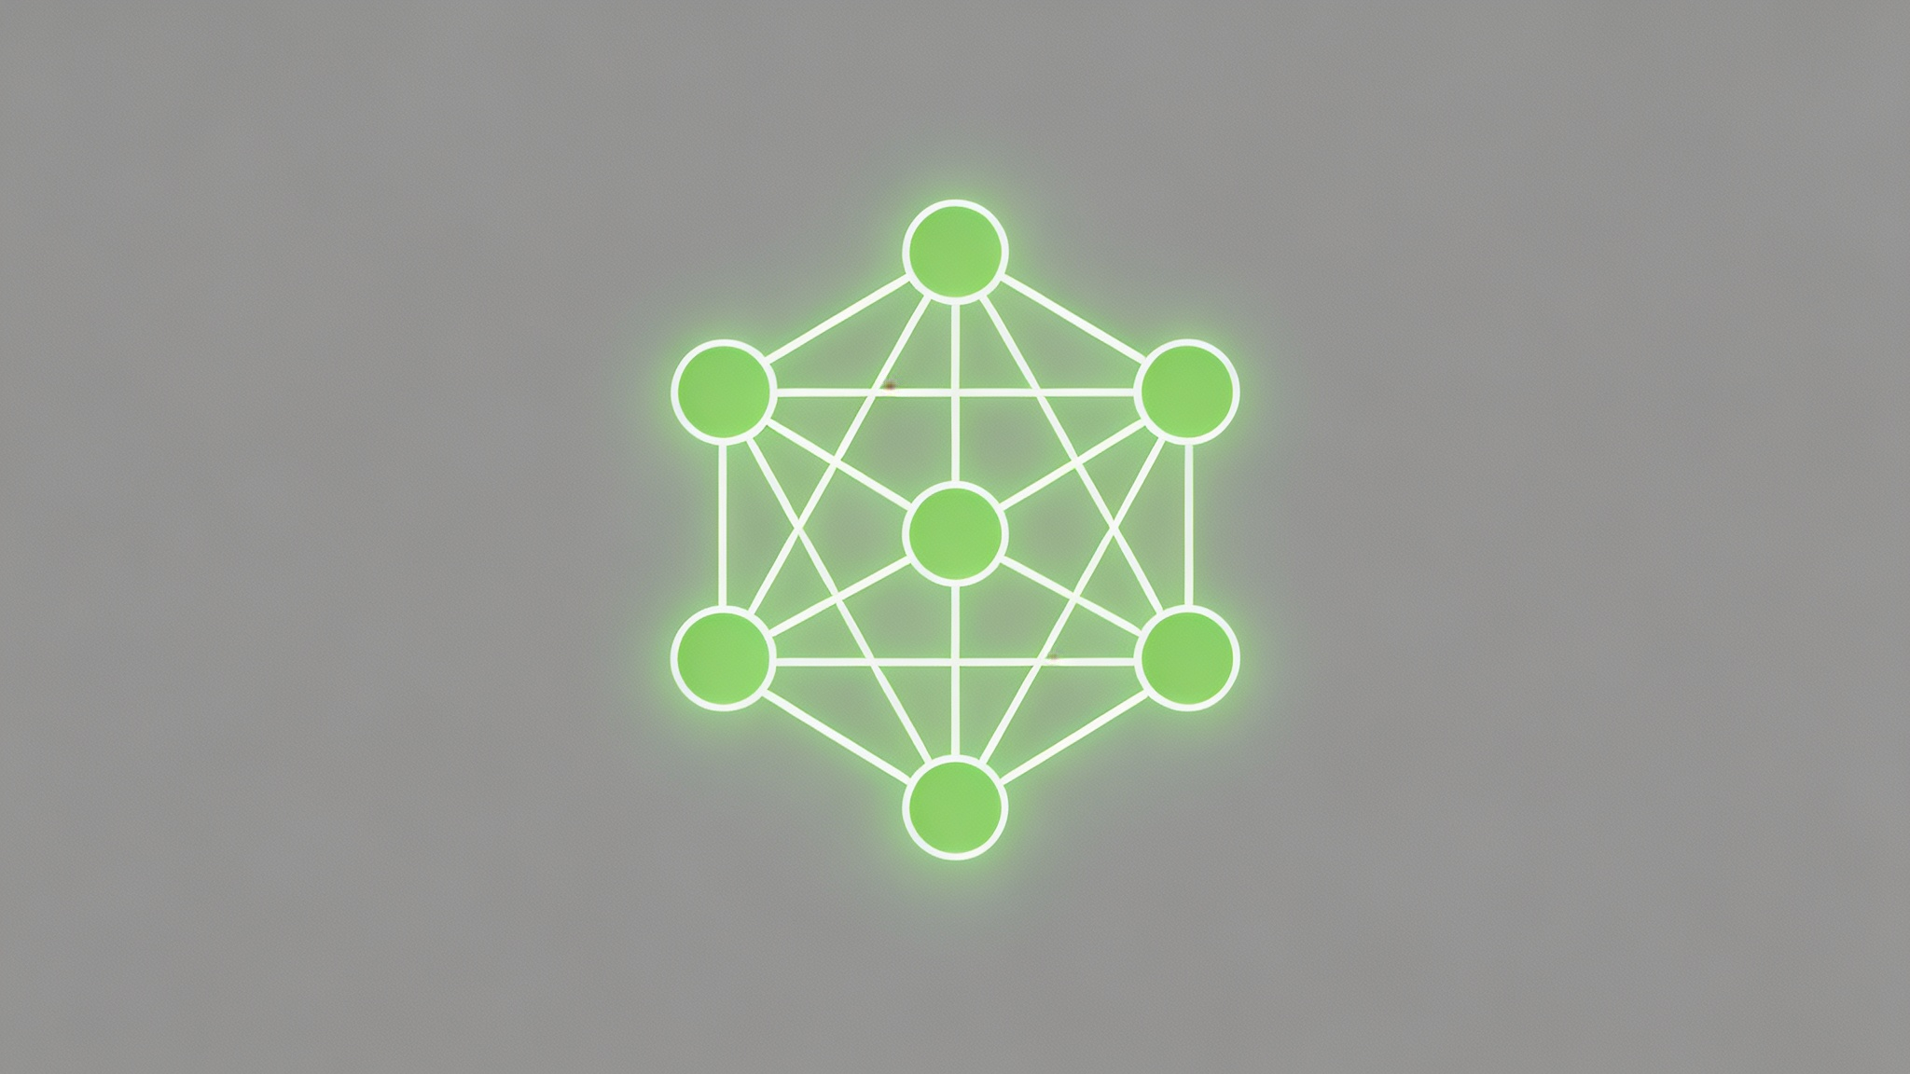

Q&A
感谢聆听，欢迎提出您的问题与见解。 从混乱数据到有序知识体系，本体论为我们提供了强大的构建工具，让我们在交流中探索更多可能。
Notes:
我的分享到此结束。通过今天的介绍，希望大家对本体论有了一个基本的认识。它是一个强大的工具，能够帮助我们从混乱的数据中构建有序的知识体系。现在是问答环节，欢迎大家提问。谢谢！

